Slide 1
Тема : Как человек научился считать время. Что такое сутки.
Как считают годы.
Как считают месяцы.

Slide 3
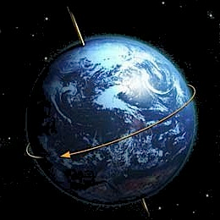
Сутки – период вращения Земли вокруг своей оси = 24ч.

Slide 4
Путь, по которому Земля движется вокруг Солнца, называют земной орбитой.

Slide 5
Год - время оборота Земли вокруг Солнца = 365 сут.6 ч.
Високосный год = 366 сут.

Slide 6
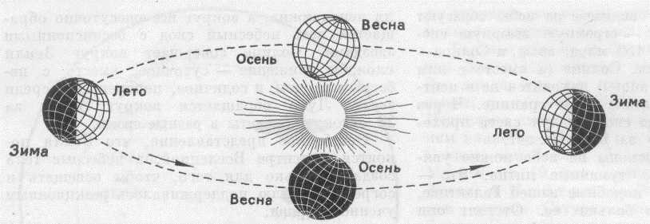

Slide 7
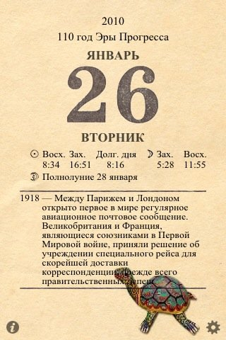
Отрывной календарь

Slide 8
Продолжительность светового дня

Slide 11
Месяц – время, через которое повторяется вид луны, приблизительно 30 суток.

Slide 12
Домашнее задание:
с. 12 – 17
Раб. т. - № 5, 7, 8, 9;
№ 10 – в течение месяца.

Slide 13
Солнце днём работает, а ночью отдых берёт.
Нельзя Солнцу дважды в сутки Землю обходить.

